Slide 1
AVALIAÇÃO AXIOLÓGICA DO PROGRAMA melhorias sanitárias domiciliares – funasa
Juliana Poeta Mangrich
Orientadora: Rosana de Freitas Boullosa

Slide 2
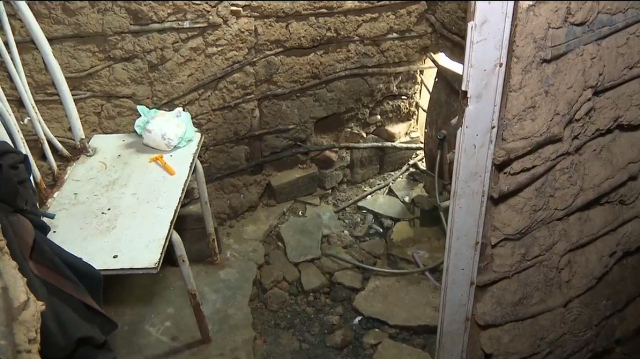
PORQUE AVALIAR O PROGRAMA DE MSD?
A FALTA DE BANHEIROS COMO RELEVANTE PROBLEMA PÚBLICO
Aproximadamente 6 milhões de brasileiros não têm acesso a banheiro – dados ibge

Slide 3
SOBRE O mÉtodo AVALIATIVO
caminho avaliativo por meio de ferramentas axiológicas (problemas públicos x soluções);
avaliação enquanto momento de reflexão e aprendizagem sobre o objeto de estudo => reconstrução de significados
Produção de argumentos avaliativos relacionados à experiência (RELAÇÃO CONTINUADA ENTRE ATORES + OBJETO).

Slide 4
DA POSICIONALIDADE EPISTÊMICA CRÍTICA
Os estudos críticos assumem a não neutralidade dos instrumentos de pp, indissociação de POLÍTICA E POLÍTICAS PÚBLICAS, sujeito e objeto, múltiplas racionalidades;
Exercício reflexivo e de aproximação com os atores – Potencializa o surgimento da pluralidade nas arenas públicas e estimula o posicionamento dos mais invisibilizados

Slide 5
DA AVALIAÇÃO DISCURSIVO-METODOLÓGICA
argumentos e valores como ferramentas analíticas, centralidade na linguagem, interpretativismo como metodologia, CENTRADA NO PLANO EPISTEMOLÓGICO;
PROCESSO AVALIATIVO DESENVOLVIDO A PARTIR DA CORRELAÇÃO ENTRE DUAS matrizES valorativas;
CORRELAÇÃO DAS MATRIZES: CRITÉRIOS AVALIATIVOS QUE ESTRUTURAM A SÍNTESE AVALIATIVA;
CAMINHO AVALIATIVO: CONSTRUÇÃO DAS MATRIZES, IDENTIFICAÇÃO DA MULTIATORIALIDADE E Estruturação da teoria do programa

Slide 6
MODELO DE AVALIAÇÃO DISCURSIVO-AXIOLÓGICO
Fonte: BOULLOSA, 2024

Slide 7
APRESENTAÇÃO DO MODELO
Fonte: BOULLOSA, 2024

Slide 8
CRITÉRIOS AVALIATIVOS
1 – o PROGRAMA DE msd SERÁ INTERPRETADO COMO E AVALIADO COMO UM INSTRUMENTO DE POLÍTICAS PÚBLICAS QUE DEVERIA EXPLORAR SEUS POTENCIAIS DE IntersecÇÃO EM SEUS PÚBLICOS-ALVO:
Os problemas vivenciados pelo indivíduo não são SIMPLESMENTE sobrepOSTOS, MAS VIVENCIADOS DE FORMA INTERSECCIONADA;
AS SOLUÇÕES, DA MESMA FORMA, DEVERIAM TOCAR AS INTERSECCIONALIDADES.

Slide 9
CRITÉRIOS AVALIATIVOS
2 – O PROGRAMA DE MSD SERÁ INTERPRETADO COMO E AVALIADO COMO UM INSTRUMENTO DE POLÍTICAS PÚBLICAS QUE DEVERIA EXPLORAR SEUS POTENCIAIS DE EMPODERAMENTO DE SEUS PÚBLICOS-ALVO:
O EMPODERAMENTO E A APRENDIZAGEM SOCIAL PODEM SER OBSERVADOS POR OUTROS ASPECTOS, UMA VEZ QUE O PROGRAMA PODE AFETAR A DIMENSÃO COLETIVA DO INDIVÍDUO;
SENTIMENTO DE PERTENCIMENTO A UM GRUPO - INDIVÍDUO DETENTOR DE DIREITOS.

Slide 10
CRITÉRIOS AVALIATIVOS
3– O PROGRAMA DE MSD SERÁ INTERPRETADO COMO E AVALIADO COMO UM INSTRUMENTO DE POLÍTICAS PÚBLICAS QUE DEVERIA EXPLORAR SEUS POTENCIAIS DE DESENVOLVIMENTO SOCIAL:
PROCESSO DE AVALIAR O DESENVOLVIMENTO REQUER QUE SEJAM CONSIDERADAS AS POSSIBILIDADES DE EXPANSÃO DAS LIBERDADES HUMANAS;
A FALTA DE ACESSO À ÁGUA E AO SANEAMENTO BÁSICO, À MORADIA ADEQUADA CONFIGURA COMO FORMA DE PRIVAÇÃO DA LIBERDADE INDIVIDUAL;
A LIBERDADE SUBSTANTIVA POTENCIALIZA OUTRAS CAPACIDADES QUE CONVERGEM PARA O DESENVOLVIMENTO INDIVIDUAL E COLETIVO, TAIS COMO A LIBERDADE DE EXPRESSÃO, A PARTICIPAÇÃO SOCIAL E POLÍTICA

Slide 11
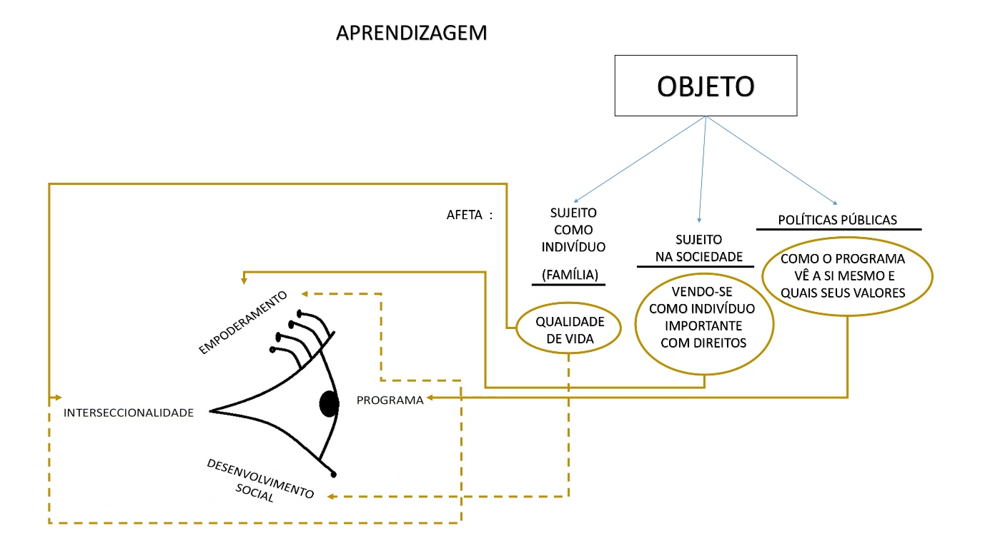
síntese da matriz INDUTIVO-VALORATIVA

Slide 12
RESULTADOS

Slide 13
EM QUE MEDIDA O PROGRAMA DE MSD É PRATICADO COMO INSTRUMENTO DE POLÍTICAS PÚBLICAS E NÃO COMO SIMPLES FERRAMENTA TÉCNICA?

Slide 14
DIAGNÓSTICOS REALIZADOS POR FERRAMENTAS ESTRITAMENTE TÉCNICAS;
DISSOCIAÇÃO ENTRE A FORMA COMO É DESENHADO E A FORMA COM QUE É PRATICADO

Slide 15
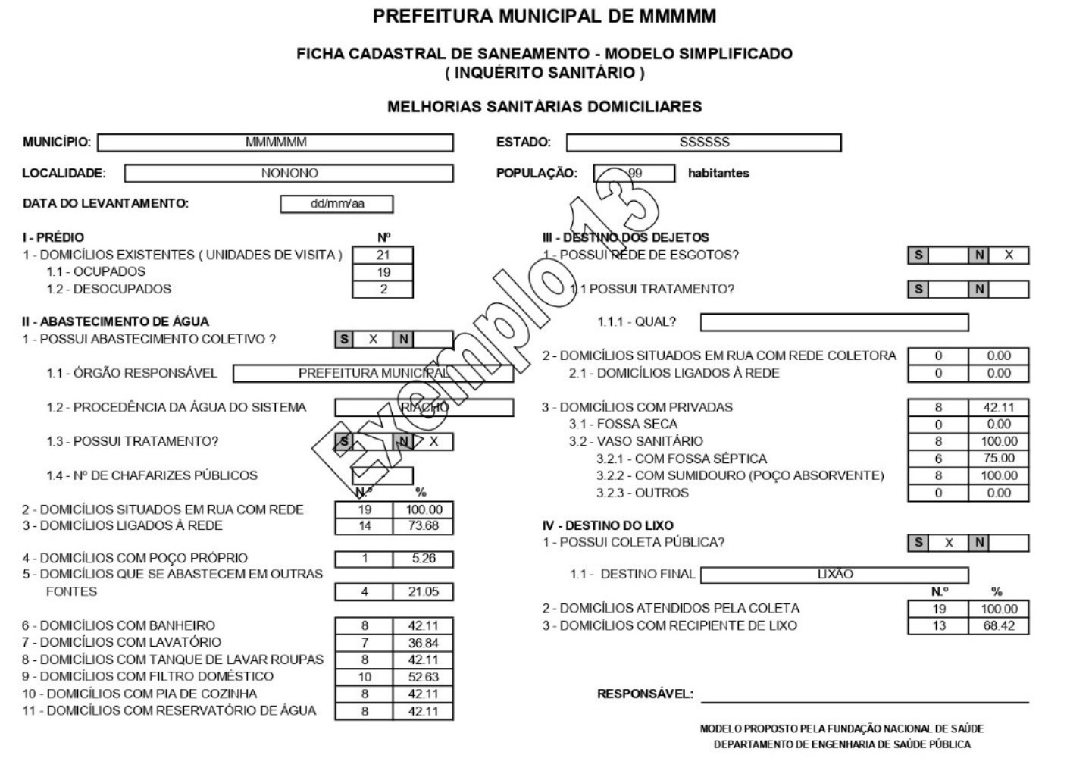

Slide 16
EM QUE MEDIDA O PROGRAMA DE MSD É PRATICADO COMO INSTRUMENTO DE POLÍTICAS PÚBLICAS QUE INTERSECCIONA SEUS PÚBLICOS-ALVO?

Slide 17
O PROGRAMA INTERSECCIONA DE FORMA NÃO PLANEJADA;
PREDOMINAM QUESTÕES DE GÊNERO, FAIXA ETÁRIA E CAPACIDADES FÍSICAS;
AS MULHERES SÃO AS MAIS AFETADAS PELA FALTA DE BANHEIROS E SANEAMENTO ADEQUADO;
  QUESTÕES DE SEGURANÇA;
  PAPEL DE CUIDADORAS;
  CORRELAÇÃO COM A POBREZA MENSTRUAL
BANHEIROS ADAPTADOS PARA PESSOAS IDOSAS E PCD – CADEIRANTES;

Slide 18
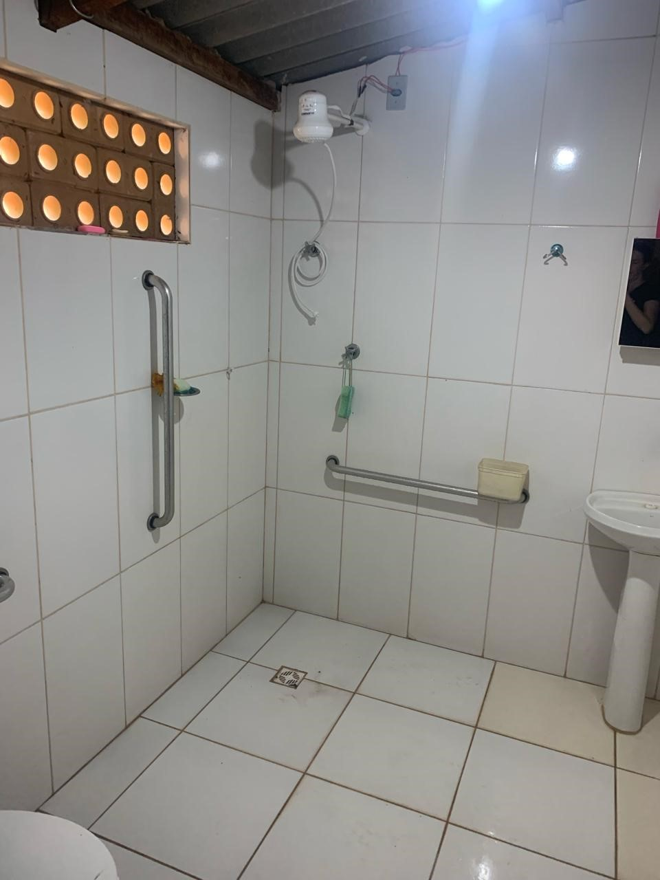
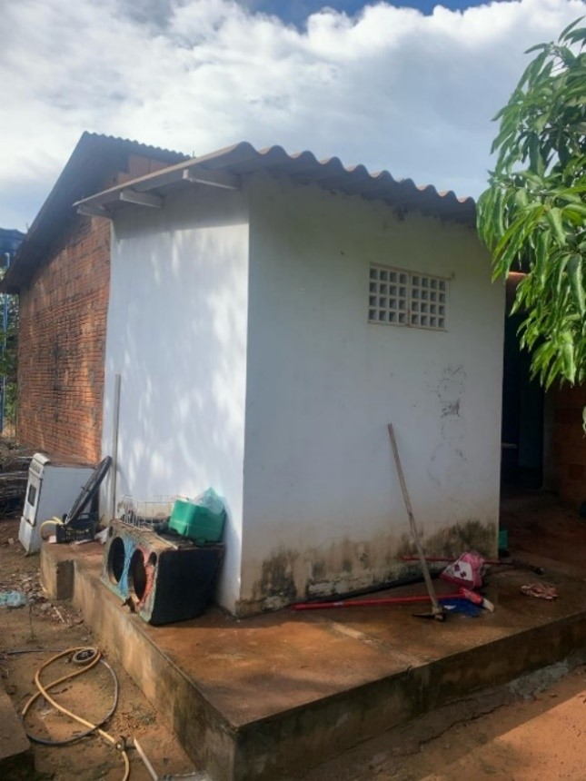

Slide 19
EM QUE MEDIDA O PROGRAMA DE MSD É PRATICADO COMO INSTRUMENTO DE POLÍTICAS PÚBLICAS QUE EMPODERA SEUS PÚBLICOS-ALVO E ESTIMULA A APRENDIZAGEM SOCIAL?

Slide 20
"O PROGRAMA PERMITE QUE O BENEFICIÁRIO PERCEBA NOVOS VALORES SOCIAIS, DE PARTICIPAÇÃO";
"CIDADANIA E PERTENCIMENTO SOCIAL", "OUTRO PATAMAR DE DIGNIDADE";
A DESCONTINUIDADE DAS OFICINAS DE SANEAMENTO E A DESOBRIGATORIEDADE DE AÇÕES DE PESMS TROUXERAM PREJUÍZOS EM RELAÇÃO À APRENDIZAGEM E PARTICIPAÇÃO SOCIAL;
RECURSOS ORIUNDOS DE EMENDAS SERVEM COMO INSTRUMENTO DE CAPTAÇÃO POLÍTICA, SENTIMENTO DE GRATIDÃO, DE SUBSERVIÊNCIA - NÃO PERTENCEDOR E NÃO PERTENCENTE AO OBJETO;

Slide 21
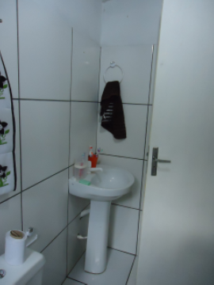
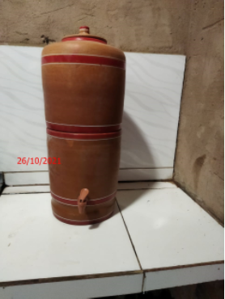
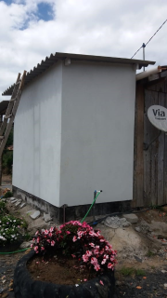
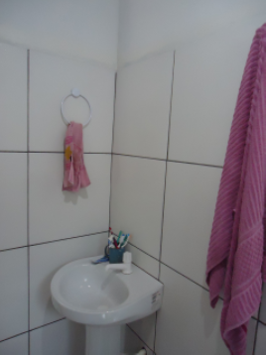

Slide 22
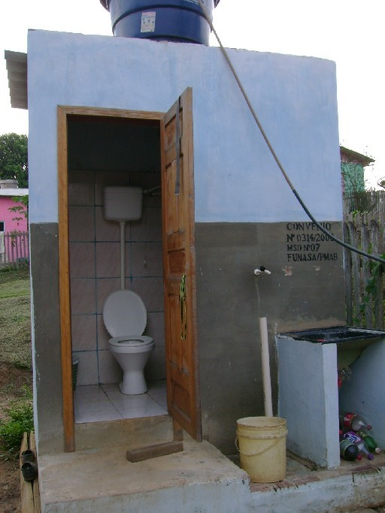
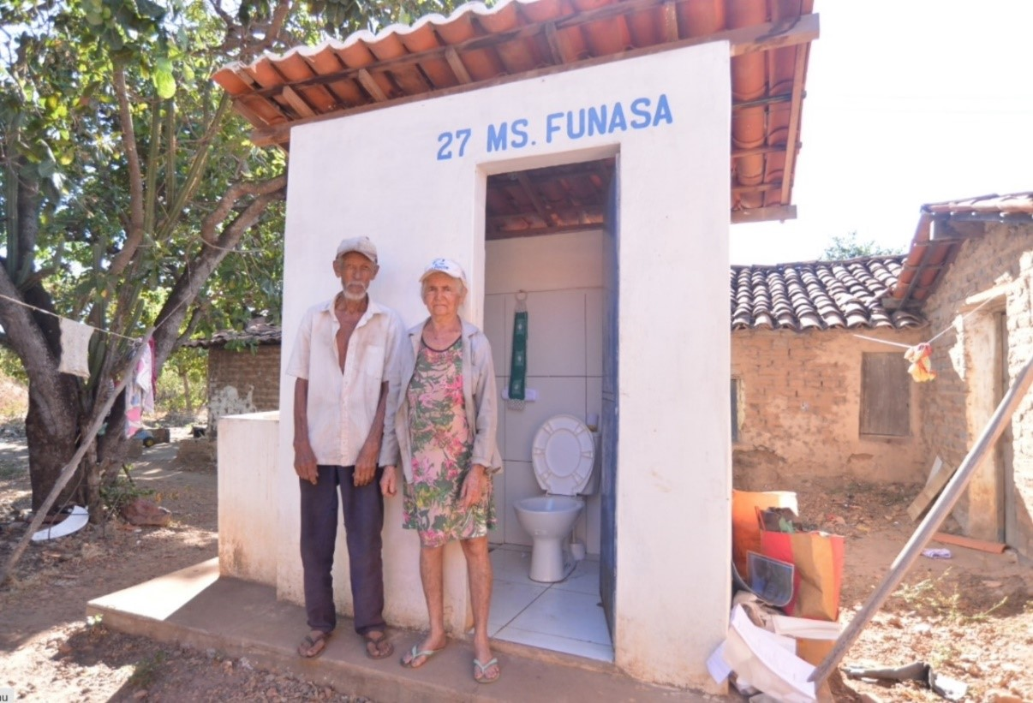

Slide 23
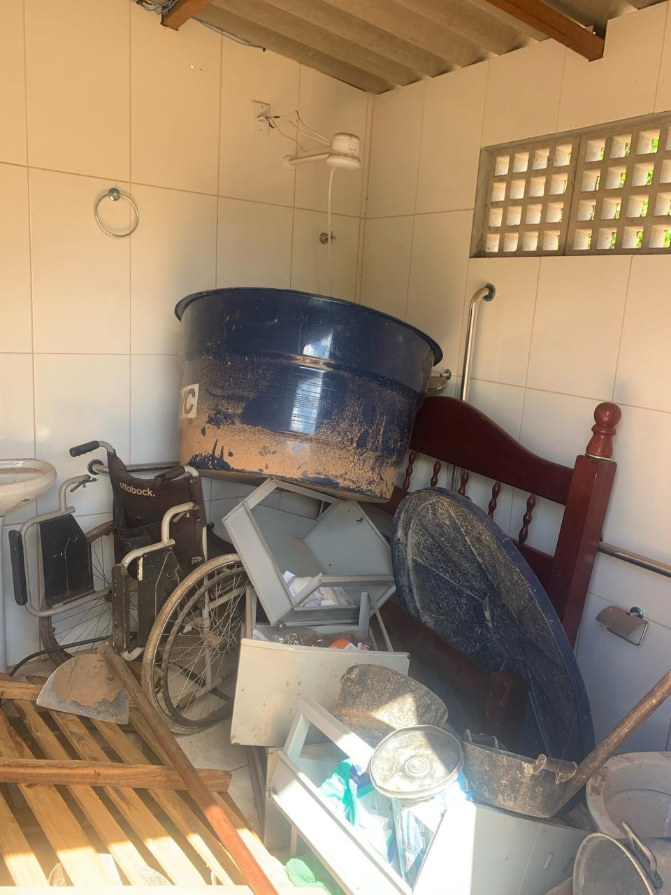
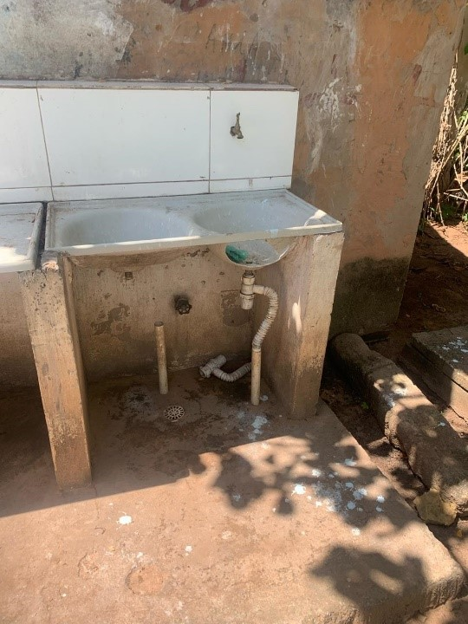

Slide 24
EM QUE MEDIDA O PROGRAMA DE MSD É PRATICADO COMO INSTRUMENTO DE POLÍTICAS PÚBLICAS QUE PROMOVE O DESENVOLVIMENTO SOCIAL DE SEUS PÚBLICOS-ALVO?

Slide 25
a falta de banheiro como elemento de exclusão social - afetações negativas;
sem banheiro os cuidados com saúde e higiene demandam mais tempo, especialmente de mães (<saneamento x >TMI);
Superação destas dificuldades relacionadas a outras oportunidades;
Impactos não somente em termos de saneamento e saúde pública: "liberdade de fazer outras escolhas e direcionar esforços para outras buscas";
A instalação sanitária mínima como ferramenta de expansão de liberdades básicas (local para higiene mínima).

Slide 26
SÍNTESE AVALIATIVA

Slide 27
PROGRAMA MOSTRA-SE "TRAVADO", NÃO ASSUMINDO SUA PRÓPRIA COMPLEXIDADE, NÃO SE VALENDO DA TRANSVERSALIDADE E DA INTERDISCIPLINARIDADE;
NÃO REALIZAÇÃO DE SUAS POTENCIALIDADES EM TERMOS DE ENFRENTAMENTO INTERSECCIONAL E EM TERMOS DE TRANSFORMAÇÃO SOCIAL - FRUSTRAÇÃO DAS POTENCIALIDADES APREENDIDAS;
MELHORES RESULTADOS ENCONTRADOS QUANDO PRATICADO POR TÉCNICOS QUE O ENXERGAM DE FORMA MAIS COMPREENSIVA E COMPLEXA – PLANO DA IMPLEMENTAÇÃO;

Slide 28
DISSOCIAÇÃO E DESCOMPASSO ENTRE A FORMA TÉCNICA COMO SE APRESENTA POR ALGUNS ATORES E COMO ELE É PRATICADO E VISTO POR OUTROS ATORES;
O PROGRAMA É REFÉM DA PRÓPRIA ESTRUTURA INSTITUCIONAL QUE PROMOVE JÁ INTERNAMENTE A DISSOCIAÇÃO;
QUANDO O PROGRAMA SE APRESENTA COMO TÉCNICO-SANITÁRIO, VALORATIVAMENTE NEUTRO EM SUA FORMULAÇÃO, PODE SER MELHOR APROPRIADO PELOS OPERADORES POLÍTICOS;

Slide 29
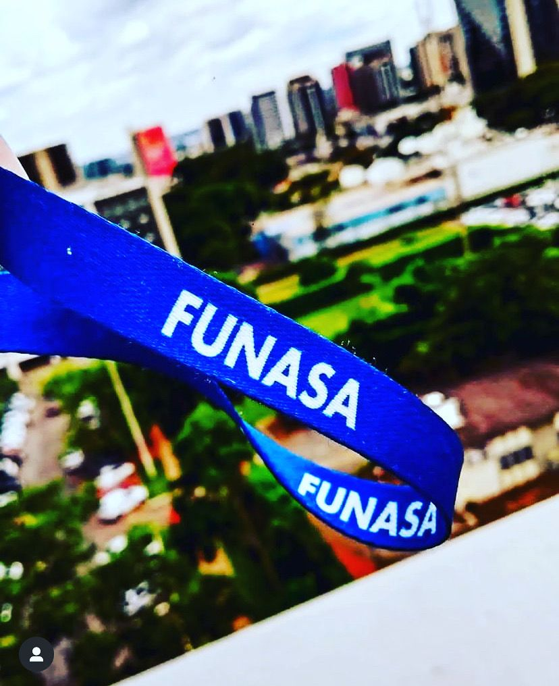
Obrigada!

